Slide 1
Instalación Anaconda-Python
Centro para la Optimización y Probabilidad Aplicada (http://copa.uniandes.edu.co)
(copa@uniandes.edu.co)

Slide 2

Instalación Python-Anaconda
1. Vaya a: https://www.anaconda.com/

Slide 3
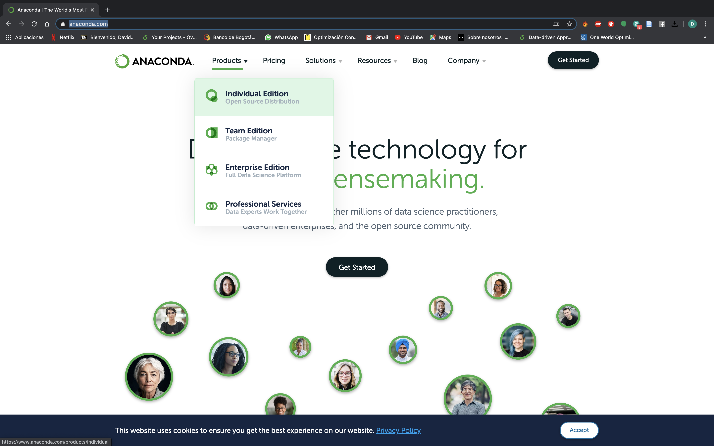
Instalación Python-Anaconda
2. Vaya a la pestaña de Products/Individual Edition

Slide 4
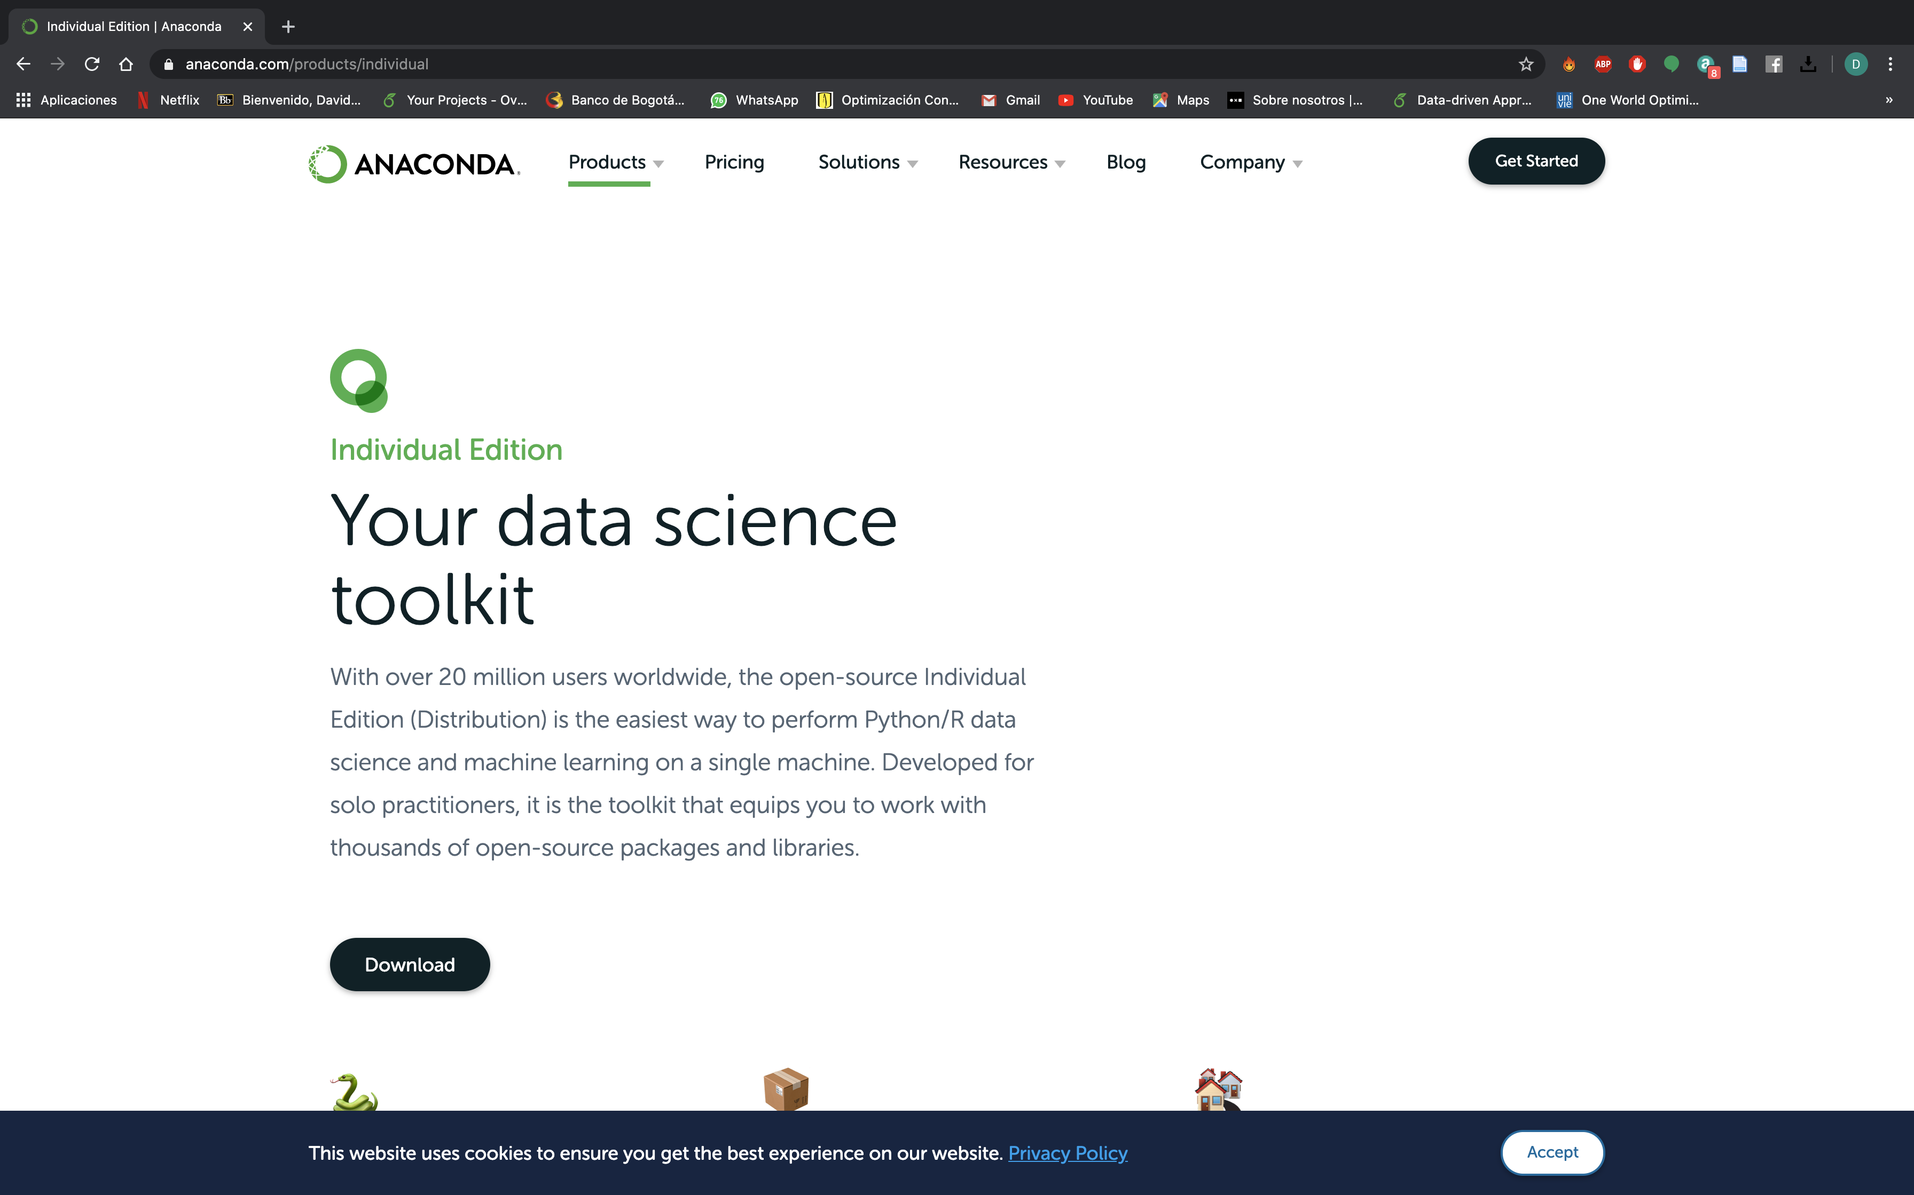
Instalación Python-Anaconda
3. Vaya a Download

Slide 5
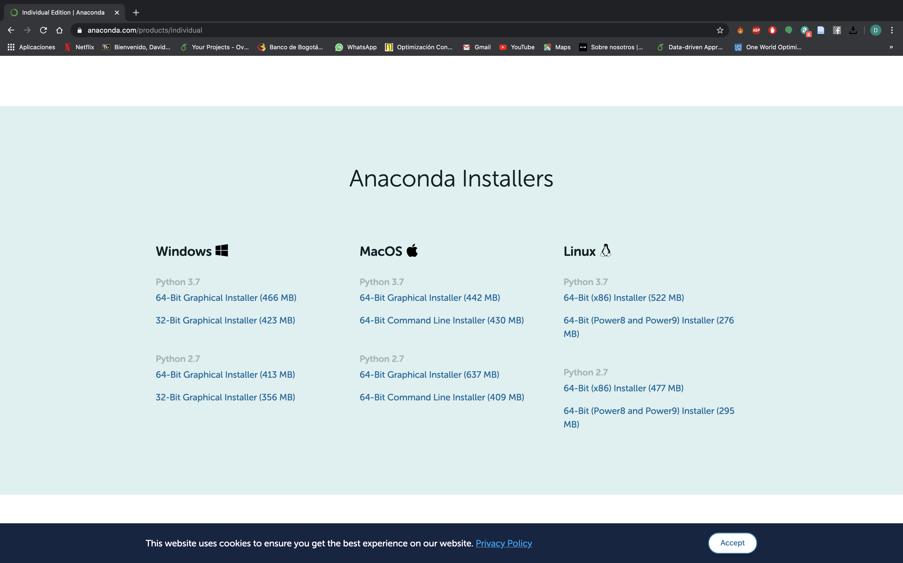
Instalación Python-Anaconda
4. Descargue el instalador de su sistema operativo (Windows, Mac OS X o Linux)

Slide 6
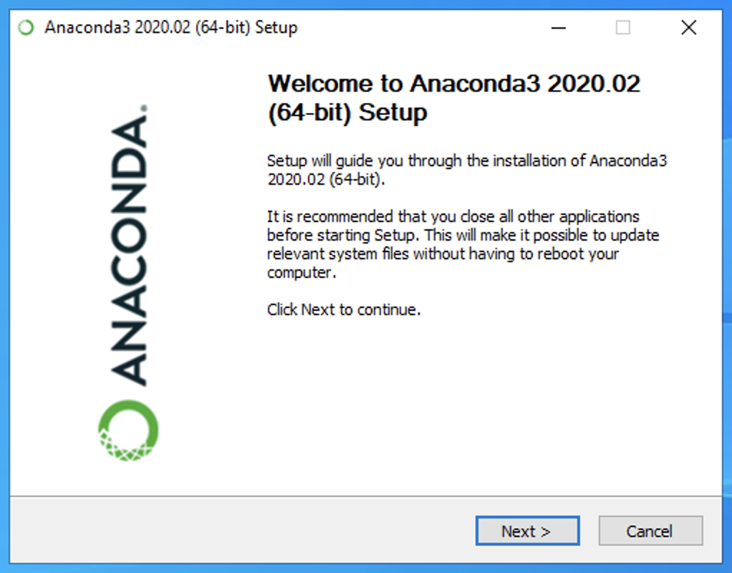
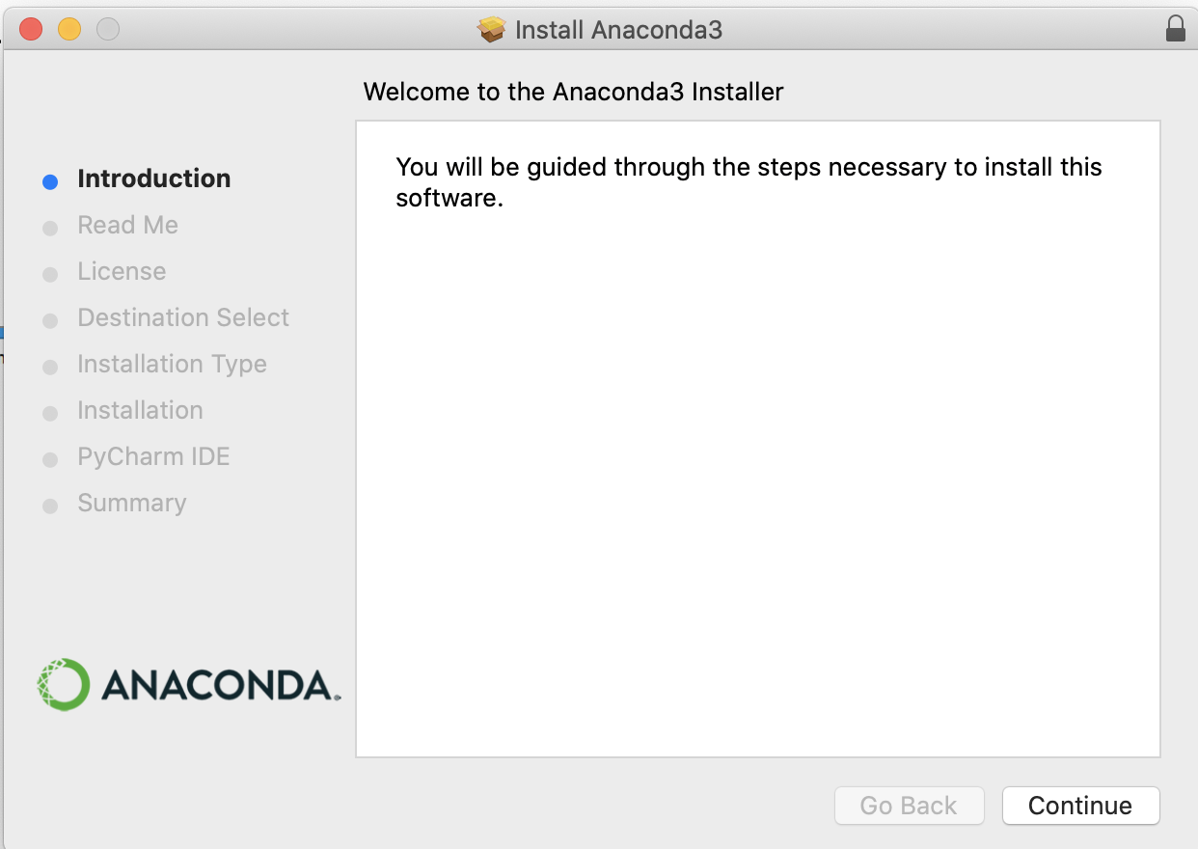
Instalación Python-Anaconda
5. Siga las instrucciones, e instale Anaconda
Windows
Mac OS X

Slide 7
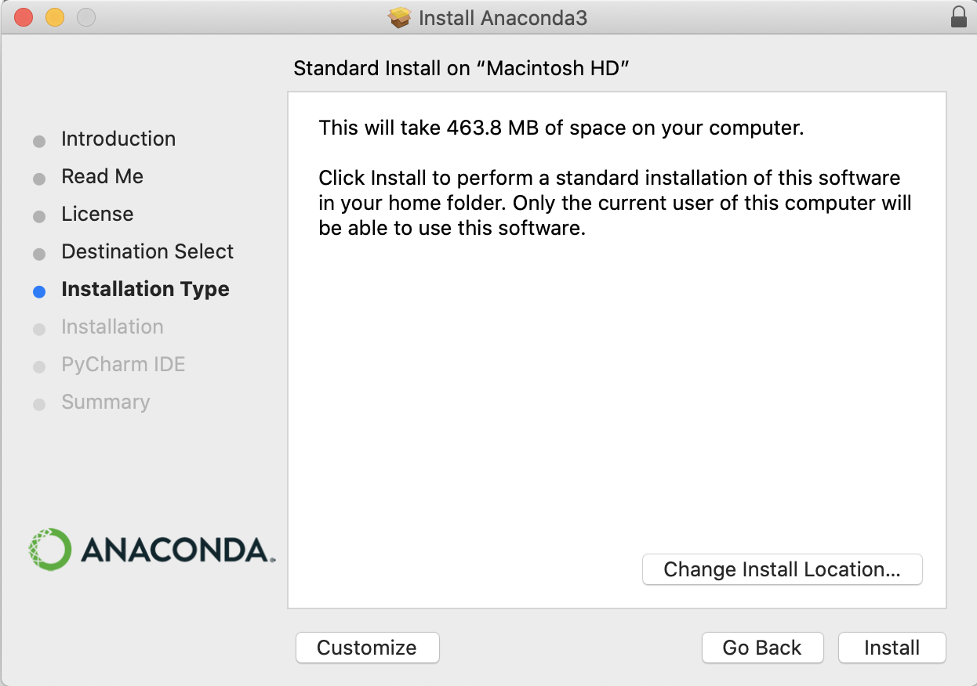
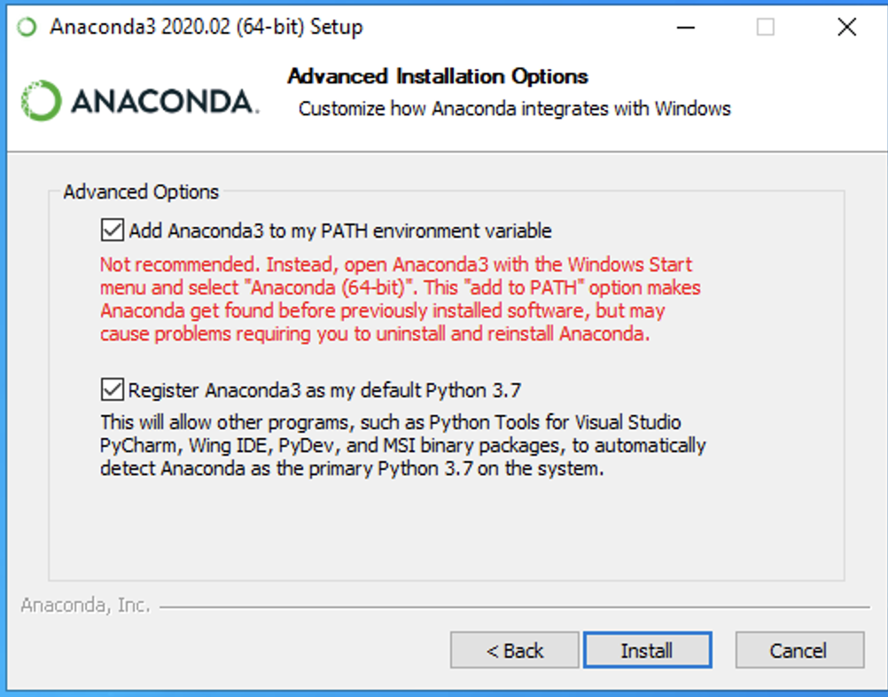
Instalación Python-Anaconda
5. Siga las instrucciones, e instale Anaconda
Windows
Mac OS X

Slide 8
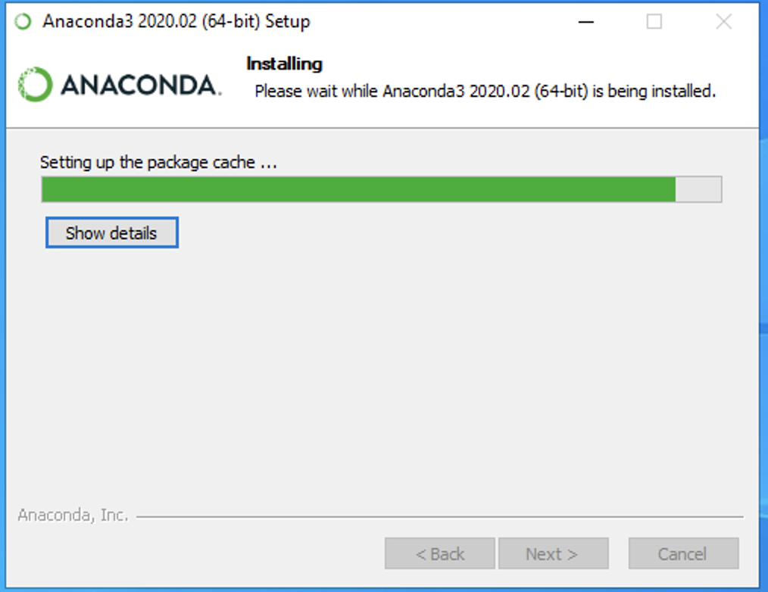
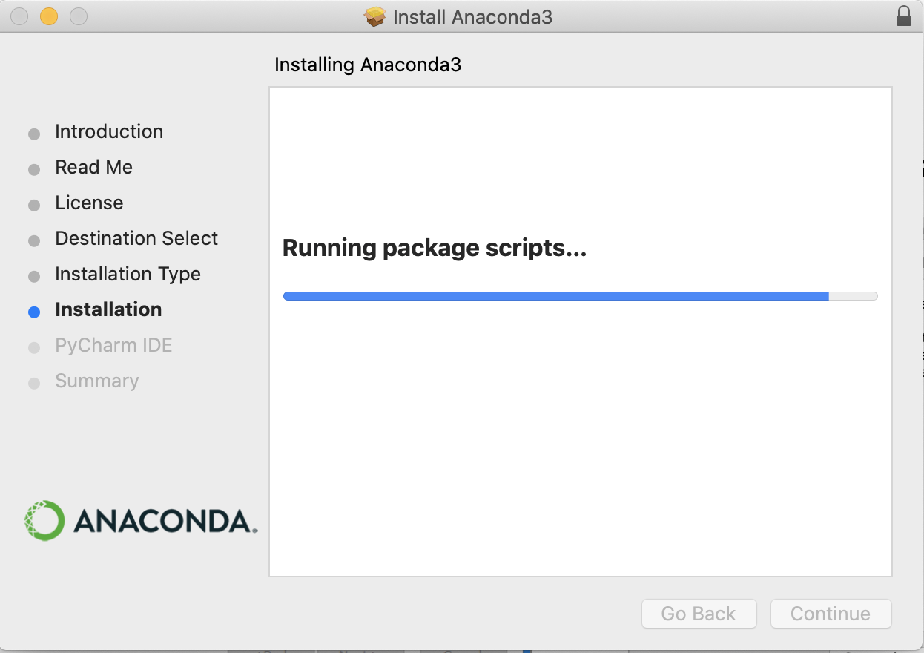
Instalación Python-Anaconda
5. Siga las instrucciones, e instale Anaconda
Windows
Mac OS X
Puede tardar unos minutos…

Slide 9
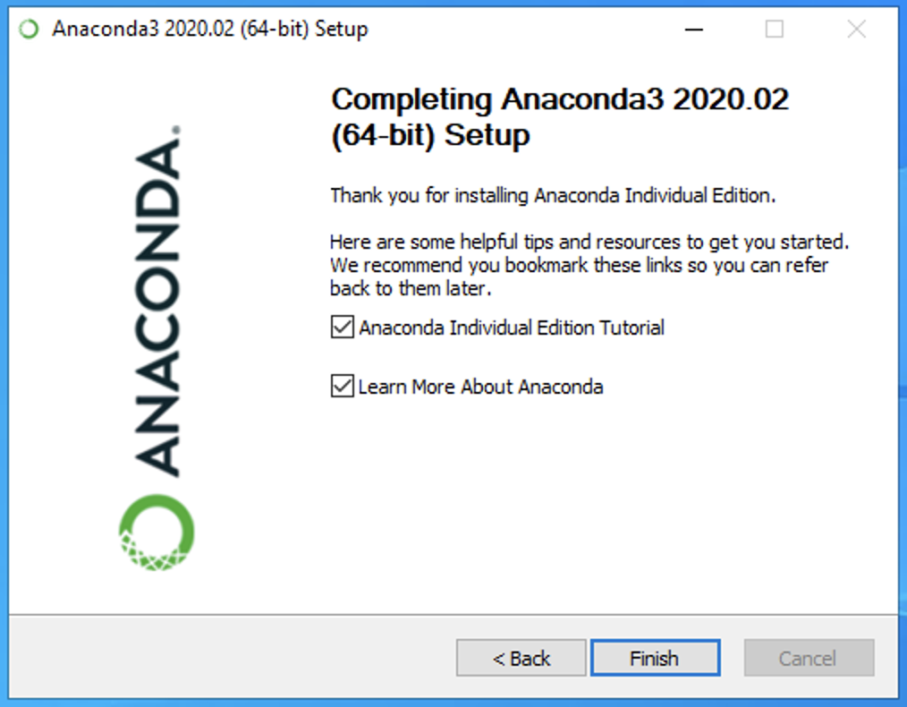
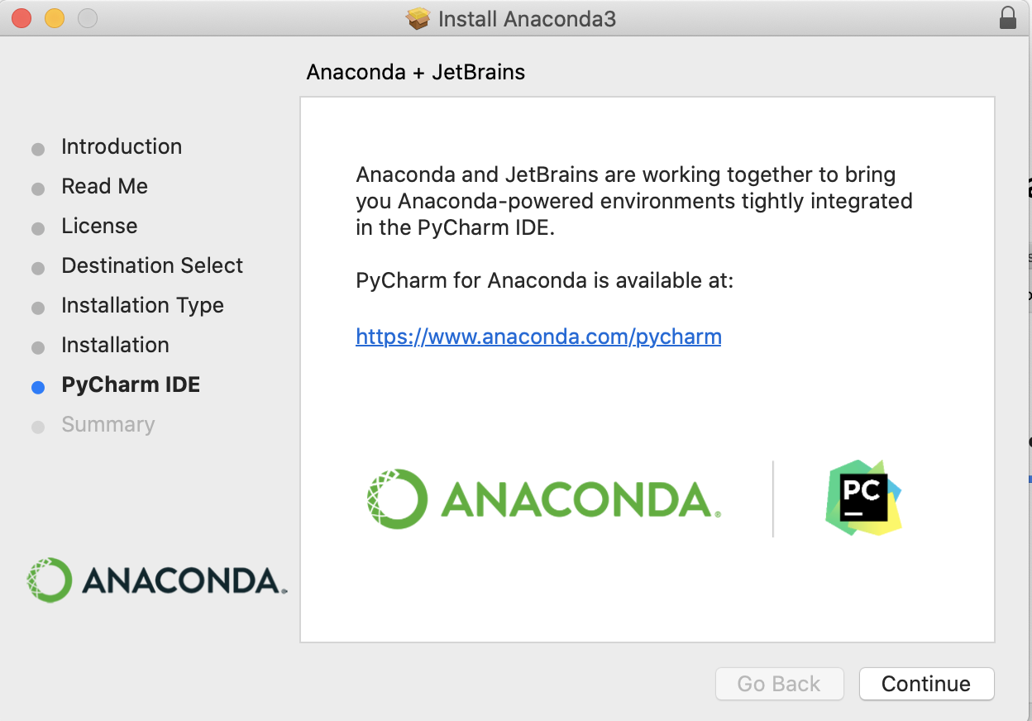
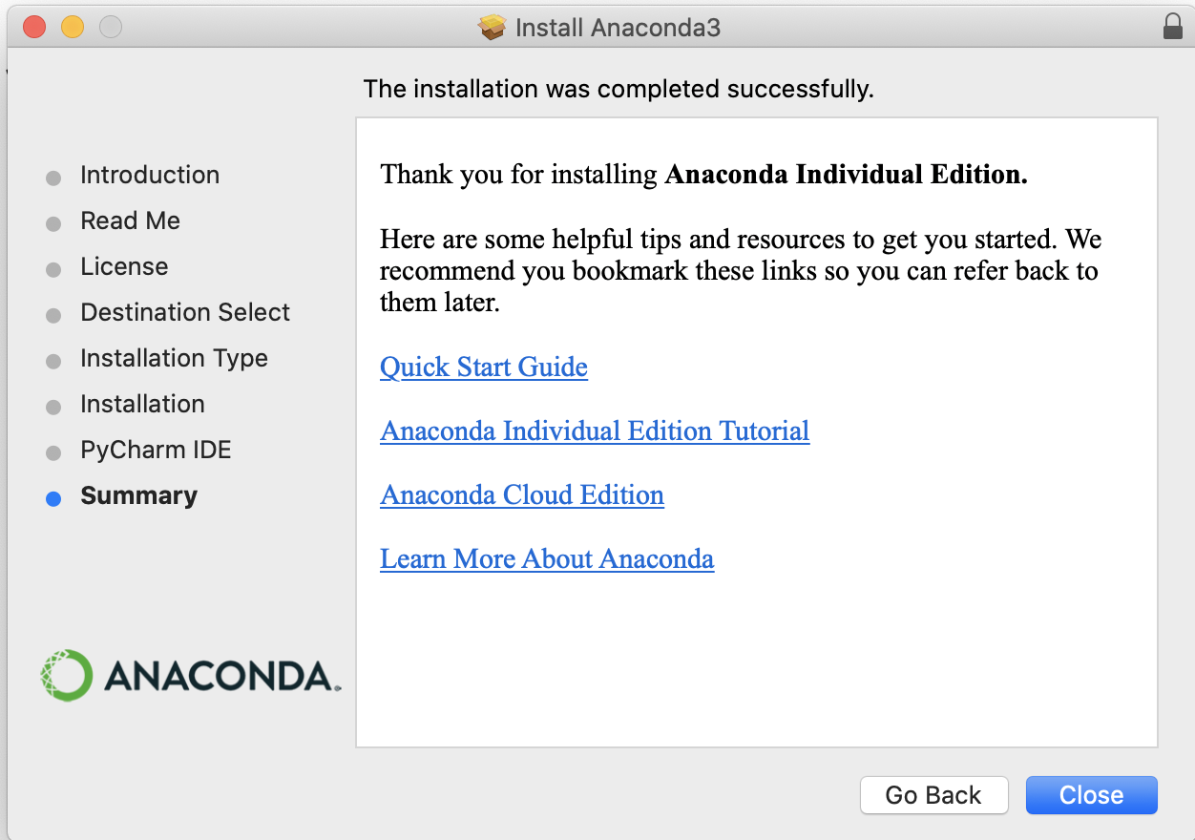
Instalación Python-Anaconda
5. Siga las instrucciones, e instale Anaconda
Windows
Mac OS X
https://docs.anaconda.com/anaconda/user-guide/
https://know.anaconda.com/Distribution-Tutorial-LP.html
https://anaconda.org/
https://www.anaconda.com/products/individual#Links

Slide 10

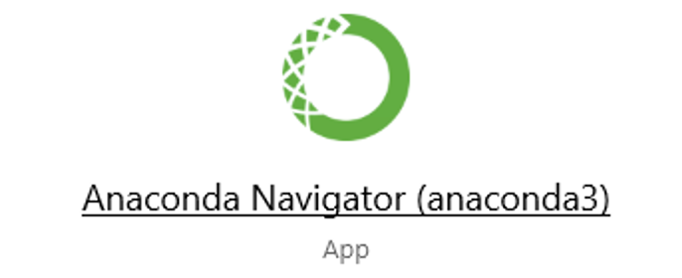
Instalación Python-Anaconda
6. Busque la aplicación de Anaconda-Navigator y abrala
Windows
Mac OS X

Slide 11
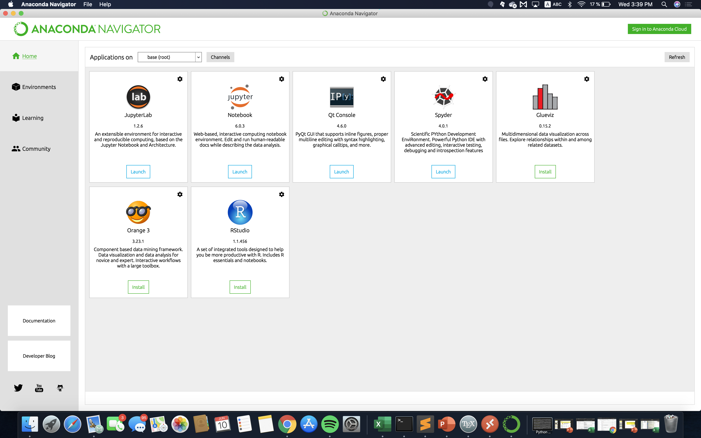
Instalación Python-Anaconda
7.

Slide 12
Instalación Python-Anaconda
7. Abra Jupyter Notebook

Slide 13
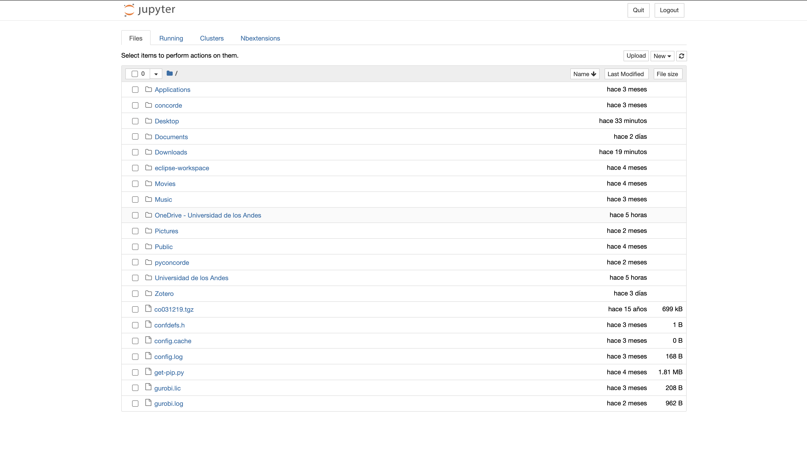
Instalación Python-Anaconda
8. Busque la carpeta de TA0-Instalación

Slide 14
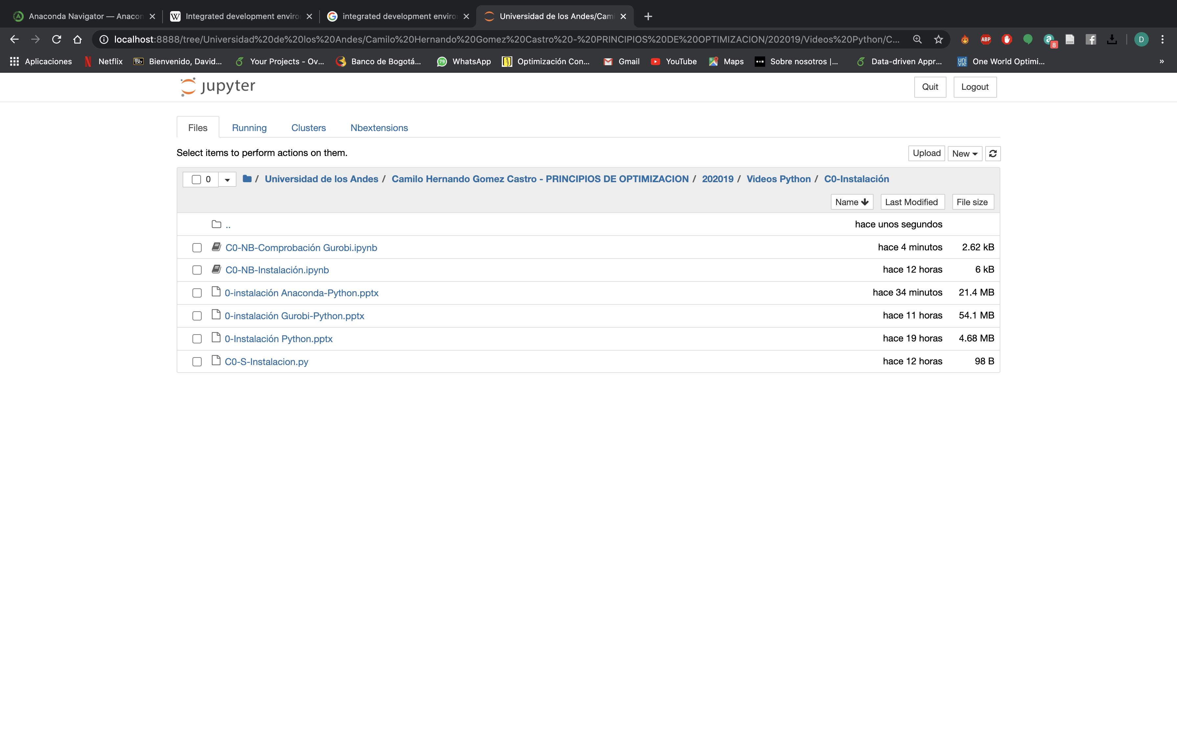
Instalación Python-Anaconda
9. Abra y lea TA0-NB-Instalación.ipynb

Slide 15
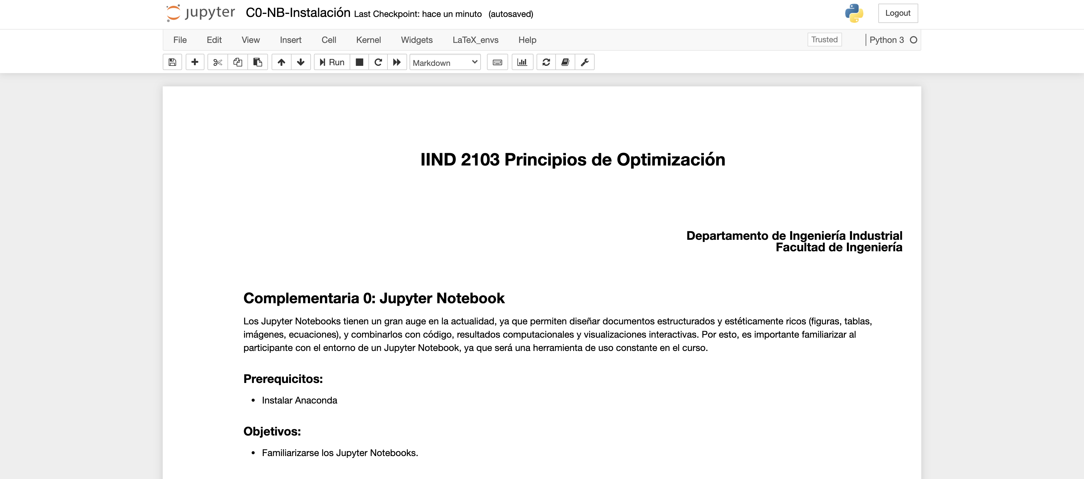
Instalación Python-Anaconda
9. Abra y lea TA0-NB-Instalación.ipynb

Slide 16
Instalación Python-Anaconda
10. Abra Spyder

Slide 17
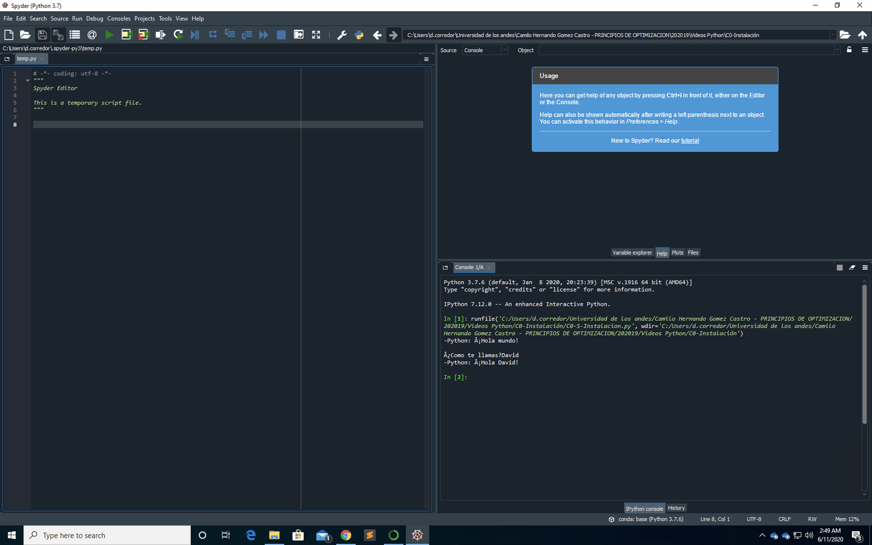
Instalación Python-Anaconda
10. Abra Spyder

Slide 18
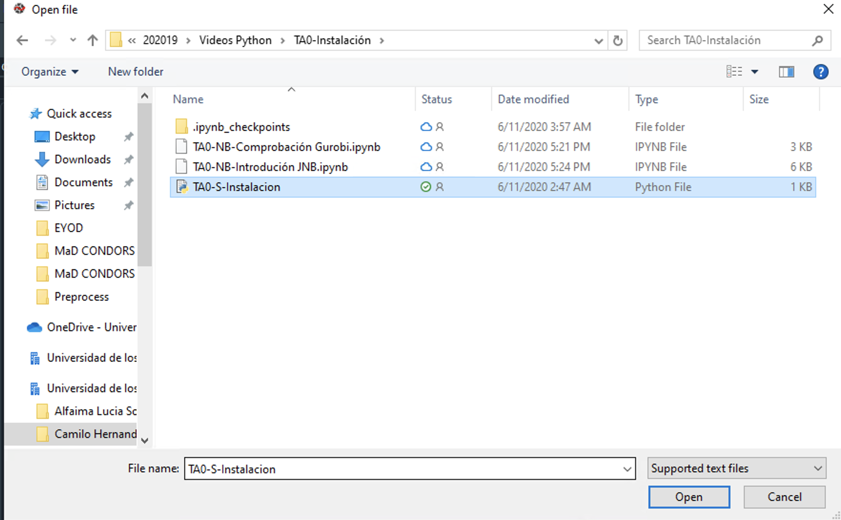
Instalación Python-Anaconda
10. Busque la carpeta de TA0-Instalación y abra TA0-S-Instalacion.py
Abra y lea C0-NB-Instalación.ipynb

Slide 19
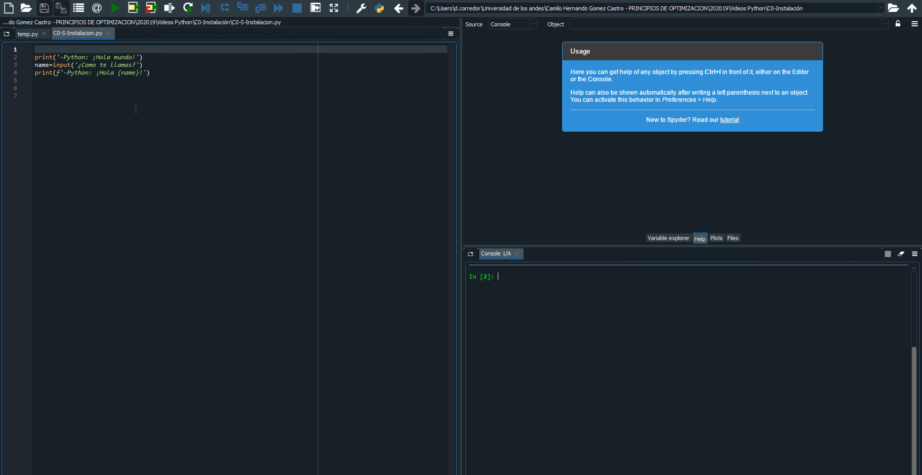
Instalación Python-Anaconda
11. Corra el Script

Slide 20
¡Gracias!
Centro para la Optimización y Probabilidad Aplicada (http://copa.uniandes.edu.co)
(copa@uniandes.edu.co)

